Slide 1
LC19 : Application du premier principe de la thermodynamique à la réaction chimique
Niveau : CPGE
Prérequis :
-Premier principe de la thermodynamique
-Fonctions d’états (énergie interne, enthalpie)
-Capacité calorifique à pression constante
-Etat standard de référence
-Réactions acido-basiques
-Réaction de combustion

Slide 2
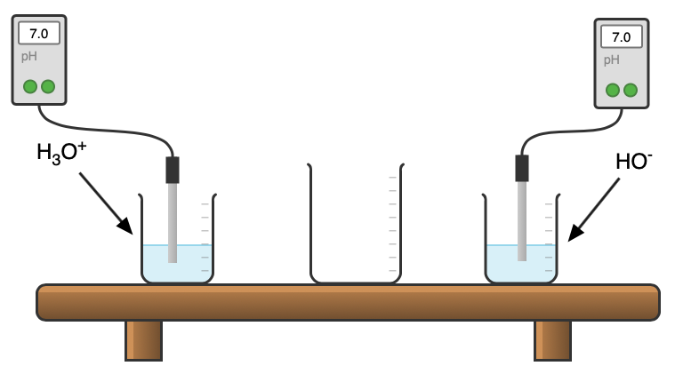
Introduction
__°C
__°C
Ti1
Ti2
Situation initiale

Slide 3
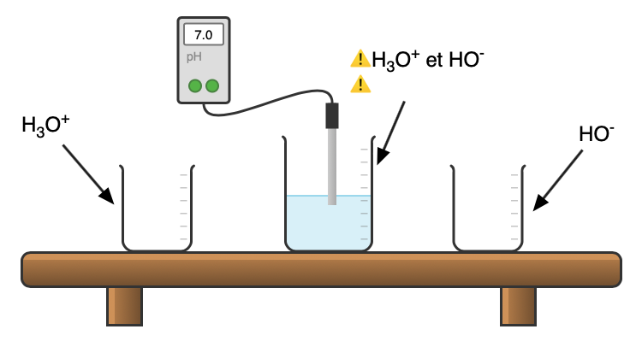
Introduction
Tf
__°C
Situation finale

Slide 4
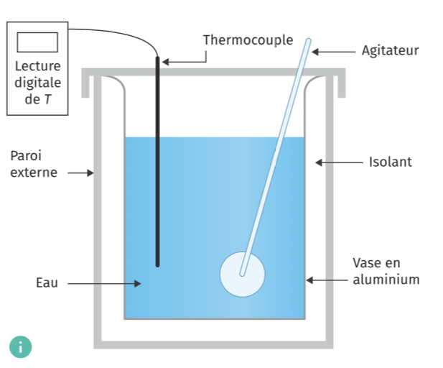
II.1)Mesure expérimentale de ΔrH
Le calorimètre
Source : www.lelivrescolaire.fr

Slide 5
II.1)Mesure expérimentale de ΔrH
90mL d’eau
Principe de l’expérience

Slide 6
II.1)Mesure expérimentale de ΔrH
10mL de solution de HCl à 2 mol/L
Principe de l’expérience

Slide 7
II.1)Mesure expérimentale de ΔrH
Ti
H₃O⁺(aq) et H₂O(l)
Principe de l’expérience

Slide 8
II.1)Mesure expérimentale de ΔrH
10mL de solution de NaOH à 2 mol/L
Principe de l’expérience

Slide 9
II.1)Mesure expérimentale de ΔrH
Tf
H₂O(l)
Principe de l’expérience

Slide 10
II.1)Mesure expérimentale de ΔrH
Etat initial
Etat final
2.10⁻²mol de HO⁻(aq)
4.10⁻²mol de H₂O(l)
2.10⁻²mol de H₃O⁺(aq)
ΔH₁→₂
Ti
P
Tf
P

Slide 11
II.1)Mesure expérimentale de ΔrH
Etat initial
Etat final
2.10⁻²mol de HO⁻(aq)
4.10⁻²mol de H₂O(l)
ΔH₁→₂=Q=0
2.10⁻²mol de H₃O⁺(aq)
Ti
P
Tf
P

Slide 12
II.1)Mesure expérimentale de ΔrH
Etat initial
Etat final
2.10⁻²mol de HO⁻(aq)
4.10⁻²mol de H₂O(l)
ΔH₁→₂=Q=0
2.10⁻²mol de H₃O⁺(aq)
Ti
P
Tf
P
ΔH₁→⍺
Etat intermédiaire
ΔH⍺→₂
4.10⁻²mol de H₂O(l)
Ti
P

Slide 13
II.2)Calcul de ΔrH à partir des valeurs tabulées
Enthalpie standard de formation :
L’enthalpie standard de formation ΔfH°(T) d’une espèce X, à la température T est l’enthalpie standard de la réaction de formation de l’espèce X.

Slide 14
II.2)Calcul de ΔrH à partir des valeurs tabulées
Enthalpie standard de formation :
L’enthalpie standard de formation ΔfH°(T) d’une espèce X, à la température T est l’enthalpie standard de la réaction de formation de l’espèce X.

Slide 15
II.2)Calcul de ΔrH à partir des valeurs tabulées
Enthalpie standard de formation :
L’enthalpie standard de formation ΔfH°(T) d’une espèce X, à la température T est l’enthalpie standard de la réaction de formation de l’espèce X.
Réaction de formation :
La réaction de formation de l’espèce X, à la température T et dans un état physique donné, est la réaction dans laquelle une mole de X est formée à partir des corps simples des éléments constituant X, dans leurs états standards de référence respectifs.

Slide 16
II.2)Calcul de ΔrH à partir des valeurs tabulées
Enthalpie standard de formation :
L’enthalpie standard de formation ΔfH°(T) d’une espèce X, à la température T est l’enthalpie standard de la réaction de formation de l’espèce X.
Réaction de formation :
La réaction de formation de l’espèce X, à la température T et dans un état physique donné, est la réaction dans laquelle une mole de X est formée à partir des corps simples des éléments constituant X, dans leurs états standards de référence respectifs.
Corps simple :
Corps pur constitué des atomes d’un seul élément chimique.

Slide 17

II.2)Calcul de ΔrH à partir des valeurs tabulées
Exemple : Quelle est la réaction de formation de ?
Réaction de formation :
La réaction de formation de l’espèce X, à la température T et dans un état physique donné, est la réaction dans laquelle une mole de X est formée à partir des corps simples des éléments constituant X, dans leurs états standards de référence respectifs.

Slide 18
II.2)Calcul de ΔrH à partir des valeurs tabulées
Exemple :
Réaction de formation :
La réaction de formation de l’espèce X, à la température T et dans un état physique donné, est la réaction dans laquelle une mole de X est formée à partir des corps simples des éléments constituant X, dans leurs états standards de référence respectifs.

Slide 19
II.2)Calcul de ΔrH à partir des valeurs tabulées
Exemple :
1
Réaction de formation :
La réaction de formation de l’espèce X, à la température T et dans un état physique donné, est la réaction dans laquelle une mole de X est formée à partir des corps simples des éléments constituant X, dans leurs états standards de référence respectifs.

Slide 20
II.2)Calcul de ΔrH à partir des valeurs tabulées
Espèce | ΔfH° (à 298,15K)
H₃O⁺(aq) | -285,8 kJ/mol
HO⁻(aq) | -230,0 kJ/mol
H₂O(l) | -285,8 kJ/mol

Slide 21
III)Température de flamme
Flamme d’un chalumeau

Slide 22
III) Température de flamme
Espèce | ΔfH° (à 298,15K) | Cpm° (à 298,15K)
C₂H₂(g) | 226,7 kJ/mol | 1,69 kJ/kg/K
O₂(g) | 0 kJ/mol | 0,920 kJ/kg/K
N₂(g) | 0 kJ/mol | 1,04 kJ/kg/K
CO₂(g) | -393,5 kJ/mol | 0,850 kJ/kg/K
H₂O(g) | -241.8 kJ/mol | 2,01 kJ/kg/K

Slide 23
Expérience

Slide 25
III)Température de flamme
Etat initial
Etat final
ΔH₁→₂
Ti
P
Tf
P
ΔH₁→⍺
Etat intermédiaire
ΔH⍺→₂

Slide 26
III)Température de flamme
Etat initial
Etat final
ΔH₁→₂=Q=0
Ti
P
Tf
P
ΔH₁→⍺
Etat intermédiaire
ΔH⍺→₂

